Slide 1
FACOLTA’ DI SCIENZE POLITICHE
A.A. 2011-2012
Lezioni di Sociologia del lavoro
Prof. A. Cortese
Flessibilità del lavoro e forme atipiche di impiego

Slide 2
Questioni interpretative:
Il rapporto fra flessibilità del lavoro e precarietà occupazionale
I fattori e gli esiti della crescente diffusione di forme atipiche di impiego
La rilevanza delle strategie degli attori pubblici e privati nella costruzione sociale del lavoro flessibile

Slide 3
Oltre i determinismi macrostrutturali e istituzionali: la diversità dei modelli nazionali e delle strategie aziendali di flessibilità del lavoro
- La flessibilità del lavoro non dipende meccanicamente da:
Fattori macrostrutturali che agiscono a livello globale (globalizzazione e instabilità dei mercati, innovazione tecnologica, concorrenza dei paesi a basso costo del lavoro)
Assetti istituzionali nazionali di regolazione del lavoro (sistemi normativi e politiche di deregolamentazione del mercato del lavoro).
- Le scelte dei policy maker e delle imprese contribuiscono a differenziare i modelli nazionali e le strategie aziendali di flessibilità del lavoro per grado di diffusione del lavoro instabile e tipologie prevalenti di flessibilità.

Slide 4
DIMENSIONI E TIPOLOGIE
DI
FLESSIBILITÀ DEL LAVORO

Slide 5
Dimensioni e tipologie di flessibilità del lavoro
Flessibilità dei salari
Flessibilità nell’uso della forza lavoro:
Flessibilità dei tempi di lavoro (orari e calendari)
Flessibilità numerica
Flessibilità funzionale
Flessibilità dualistica

Slide 6
Flessibilità salariale
Dimensioni e tipologie:
Strutturale, possibilità di retribuire con salari di diverso ammontare lavoratori che svolgono le stesse mansioni, ma classificati ex ante come diversamente produttivi (per età, area di residenza, nazionalità ecc.)
Congiunturale, possibilità di variare le retribu-zioni sulla base dell’andamento della congiun-tura economica (livello macro) o dell’azienda (livello micro).

Slide 7
Flessibilità dell’orario di lavoro
Variabilità degli orari
Differenziazione delle tipologie di orario per:
- durata, part time, straordinario
- calendario,distribuzione giornaliera, mensile, annuale del monte ore di lavoro (turnazioni, part time verticale/orizzontale, summer jobs, lavori solo notturni o solo festivi…)

Slide 8
Flessibilità numerica o esterna
Gli obbiettivi di flessibilità si raggiungono variando il numero dei lavoratori utilizzati (complessivamente e per qualifica) in relazione alle esigenze produttive e ricorrendo al mercato del lavoro esterno

Slide 9
Gli strumenti della flessibilità numerica
Riduzione dei vincoli alla piena discrezionalità dell’impresa nelle assunzioni e nei licenzia-menti
Riduzione dei vincoli alla possibilità di assumere con contratti atipici a tempo determinato
Rapporti temporanei con collaboratori (occasio-nali, a progetto) e consulenti
Utilizzo di lavoratori dipendenti da agenzie di somministrazione (lavoro interinale, staff leasing)
Esternalizzazione di fasi /parti della produzione (utilizzo indiretto dei dipendenti delle imprese fornitrici/subappaltanti)

Slide 10
Vantaggi e rischi delle strategie di flessibilità numerica
I vantaggi per le imprese:
l’uso “parsimonioso” delle risorse umane e l’utilizzo di contratti a bassa tutela riducono i costi del lavoro
I rischi per le imprese:
un elevato turnover della manodopera ha effetti negativi sulla produttività e sulla disponibilità a cooperare dei la-voratori, sugli investimenti aziendali in formazione, sulla qualità della produzione, sulle capacità dell’impresa di competere attraverso l’innovazione
I vantaggi per i lavoratori:
la fluidità del mercato del lavoro può permettere di am-pliare/differenziare il ventaglio delle esperienze occupa-zionali
I rischi per i lavoratori:
l’instabilità del lavoro e del reddito, l’intrappolamento nella precarietà occupazionale

Slide 11
Flessibilità funzionale o interna
Gli obbiettivi di flessibilità si raggiungono attraverso cambiamenti organizzativi, cambiando collocazione e compiti dei lavoratori all’interno dell’azienda, secondo una logica di mercato del lavoro interno

Slide 12
I presupposti delle strategie di flessibilità funzionale
Polivalenza professionale, capacità di apprendimento continuo e adeguati livelli di istruzione di base della manodopera
Disponibilità dei lavoratori a cooperare con l’azienda per il raggiungimento dei fini produttivi e ad accettare pro-cessi di riqualificazione e cambiamenti delle condizioni di lavoro
Disponibilità delle imprese a garantire stabilità occupa-zionale ai dipendenti per ottenere consenso e coope-razione
Assenza di vincoli all’innovazione organizzativa (i sindacati non esercitano poteri di veto)

Slide 13
Vantaggi e costi delle strategie di flessibilità funzionale
I vantaggi per le imprese:
cooperazione e affidabilità di una manodopera stabile e socializzata all’azienda favoriscono la crescita della produttività e della qualità del prodotto
I costi per le imprese:
i processi di riqualificazione del personale e gli inve-stimenti in formazione sono costosi; maggiori oneri fiscali e contributivi dei contratti di lavoro a tempo indeterminato
I vantaggi per i lavoratori:
garanzie di stabilità occupazionale e di sicurezza sociale
I costi per i lavoratori:
impegno e difficoltà della formazione continua e dei cambiamenti nelle condizioni di lavoro

Slide 14
Flessibilità dualistica
Viene superata la contraddizione fra flessibilità funzionale e numerica utilizzando all’interno della stessa impresa diverse strategie di flessibilità per differenti gruppi di lavoratori:
flessibilità funzionale per core workers stabili;
flessibilità numerica per categorie variabili di contingence workers reclutati con contratti atipici (dipendenti o autonomi).

Slide 15
I MODELLI NAZIONALI DI FLESSIBILITA’ DEL LAVORO IN EUROPA

Slide 16
Il ruolo delle politiche pubbliche: oltre i determinismi economici, tecnologici
L’analisi comparata delle politiche nazionali di regolazione del lavoro a partire dagli anni novanta evidenzia:
Tendenze comuni
Deregolamentazione del mercato del lavoro
Decentramento della governance
Ridefinizione/contrazione dei sistemi di tutela per i lavoratori;
Significativi elementi di differenziazione, risposte diverse alla comune sfida della flessibilità, secondo 3 alternative:
1.Flessibilità salariale (differenziazione delle retribuzioni,USA)/ Flessibilità normativa e contrattuale (differenziazione dei rapporti di impiego, Europa);
2.La flessibilità come regola generale/ come deroga controllata (deregolazione parziale e selettiva);
3.Flexicurity (alta flessibilità per tutti e ampie tutele per l’occupabilità del lavoratore)/ flexinsecurity( Flessibilità differenziata e scarse tutele)

Slide 17
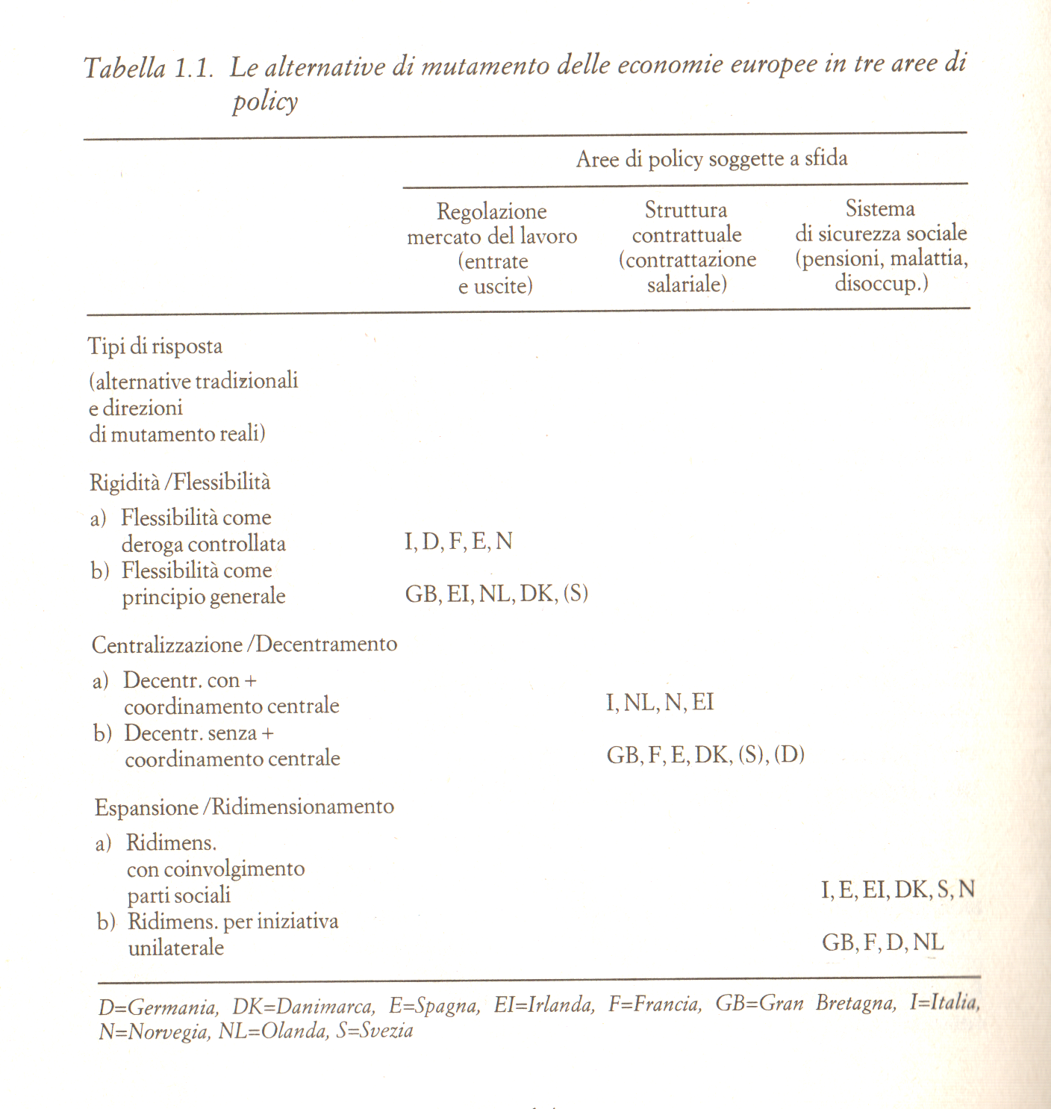

Slide 18
Le esperienze nazionali di flessibilità e sicurezza

Slide 19
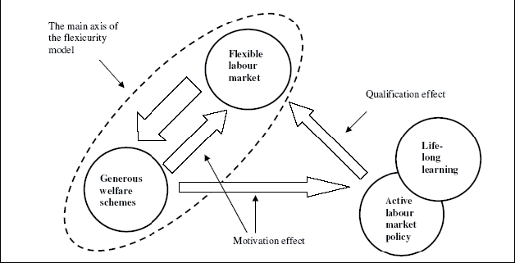
Il “triangolo d’oro” danese

Slide 20
Una tipologia dei regimi nazionali di flessibilità del lavoro in Europa
Regime anglosassone: forti differenze retributive, bassa protezione dell’occupazione per tutti, welfare poco generoso;
Regime nordico (flexicurity): forti differenze retribu-tive, bassa protezione dell’occupazione per tutti, welfare molto generoso;
Regime continentale: limitate differenze retributive, protezione dell’occupazione disuguale, welfare generoso;
Regime mediterraneo (flexinsecurity): limitate diffe-renze retributive, protezione dell’occupazione disuguale, welfare poco generoso.

Slide 21
LA DIFFERENZIAZIONE DELLE STRATEGIE AZIENDALI DI FLESSIBILITÀ DEL LAVORO

Slide 22
La differenziazione delle strategie aziendali di flessibilità del lavoro
Obbiettivo comune:
Adeguare in quantità e qualità l’uso delle risorse umane alla variabilità delle esigenze produttive e all’andamento del mercato (economia dell’appropriatezza: uso parsimonioso e appropriato delle risorse umane)
Elementi di differenziazione:
scelte relative alle tipologie e agli strumenti di flessibi- lità del lavoro

Slide 23
Il ruolo delle scelte aziendali:
oltre il determinismo economico e istituzionale
I fattori macroeconomici (divisione internazionale del lavoro, globalizzazione e instabilità dei mercati) e gli assetti istituzionali (regimi nazionali di flessibilità del lavoro) non determinano univocamente le strategie aziendali
Le imprese seguono diverse strategie di flessibilità e scelgono quando e in che misura utilizzare differenti tipologie contrattuali in ragione
del loro profilo dimensionale e tecnologico (maggiore instabilità del lavoro nelle imprese piccole e/o poco innovative)
della variabilità dei loro mercati di sbocco e degli squilibri occupazionali (più flessibilità numerica se esubero di offerta di lavoro con adeguate caratteristiche)
delle loro strategie competitive (via bassa/alta alla flessibilità) e delle previsioni sull’andamento dei mercati;
delle forme di interazione con la manodopera e delle politiche di gestione delle risorse umane.

Slide 24
La sostenibilità della flessibilità del lavoro nelle imprese e nei sistemi nazionali
All’interno di una stessa impresa la strategia di flessibilità dualistica riesce ad aggirare la contraddizione fra flessibilità funzionale e numerica, secondo un mix variabile fra le due forme di flessibilità, condizionato da molteplici fattori strutturali e culturali:
Vincoli istituzionali, tradizioni storiche e politiche di regolazione del mercato del lavoro definisco-no differenti trade-off fra flessibilità funzionale e numerica nei sistemi nazionali di flessibilità

Slide 25
Prime conclusioni
Non tutte le strategie di flessibilità del lavoro espon-gono i lavoratori a rischi di precarietà occupazionale (cfr. flessibilità funzionale)
Tanto a livello micro (imprese), quanto a livello macro (economie nazionali) crescita e struttura della flessibilità del lavoro sono soggette a vincoli di sostenibilità che derivano da esigenze di consenso
Profili ed esiti della flessibilità del lavoro sono condi-zionati dagli assetti istituzionali prevalenti, dagli orientamenti delle politiche pubbliche, dalle scelte e strategie di attori economici individuali e collettivi (imprese, lavoratori, associazioni di rappresentanza).

Slide 26
I LAVORI ATIPICI

Slide 27
La diffusione dei lavori atipici: le scelte delle imprese e dei lavoratori
Le imprese scelgono fra diverse tipologie contrattuali per raggiungere specifici ob-biettivi (flessibilità, selezione del perso-nale, riduzione di costi, crescita della produttività/qualità della produzione...)
I lavoratori sono diversamente disponibili ad accettare differenti tipologie di contratti atipici in relazione ai loro progetti profes-sionali e di vita.

Slide 28
Lavori atipici una definizione per differenza
I lavori atipici non presentano almeno uno dei tratti distintivi del lavoro standard:
1. regolare contratto di lavoro subordinato (“falso lavoro autonomo” a progetto o con partita IVA; lavoro a cottimo);
2. subordinazione a un solo datore di lavoro (lavoro in somministrazione, interinale, staff leasing);
3. integrazione in un’organizzazione produttiva (lavoro a domi-cilio, telelavoro);
4.contratto a tempo indeterminato (lavoro a tempo determina-to, stagionale, con finalità formative, a chiamata, accessorio ecc);
5. impegno a tempo pieno (part time orizzontale e verticale…);
6. protezione contro il rischio di perdere il lavoro (molto bassa per tutti gli atipici)

Slide 29
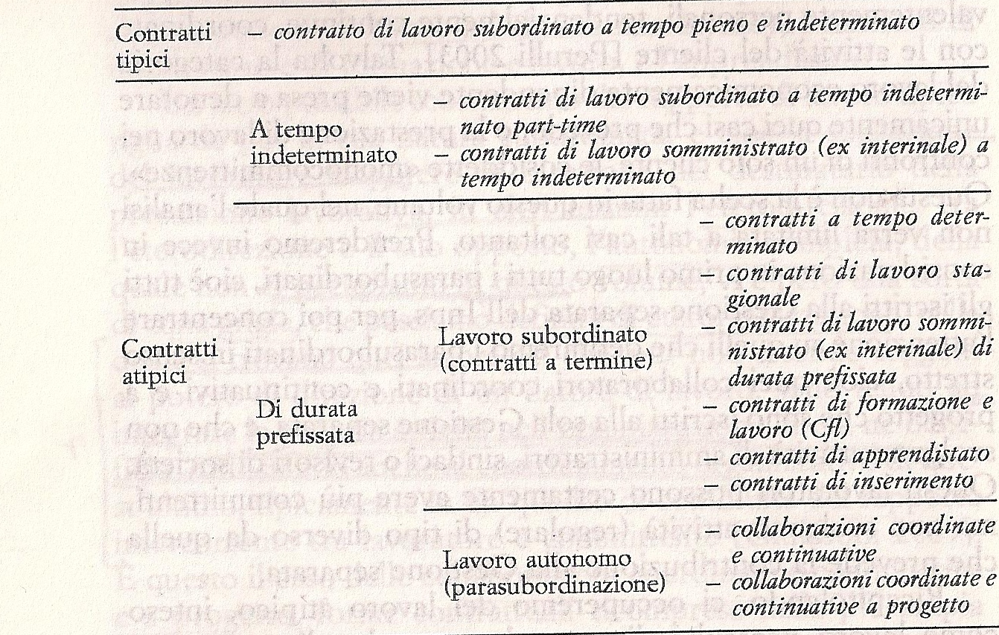
Principali tipologie contrattuali

Slide 30
Il lavoro temporaneo
Diffusione e andamento in Europa:
Crescita “non esplosiva” a partire dalla metà degli anni ottanta che si blocca con la crisi del 2007;
Non emergono processi di precarizzazione diffusa, sostanziale tenuta del lavoro stabile;
Livelli e dinamiche dell’instabilità del lavoro differenziati per paese (nel 2009 dal 9% al 15%, con l'eccezione della Spagna, oltre il 25%, e Regno Unito, Danimarca 5-7%);

Slide 31
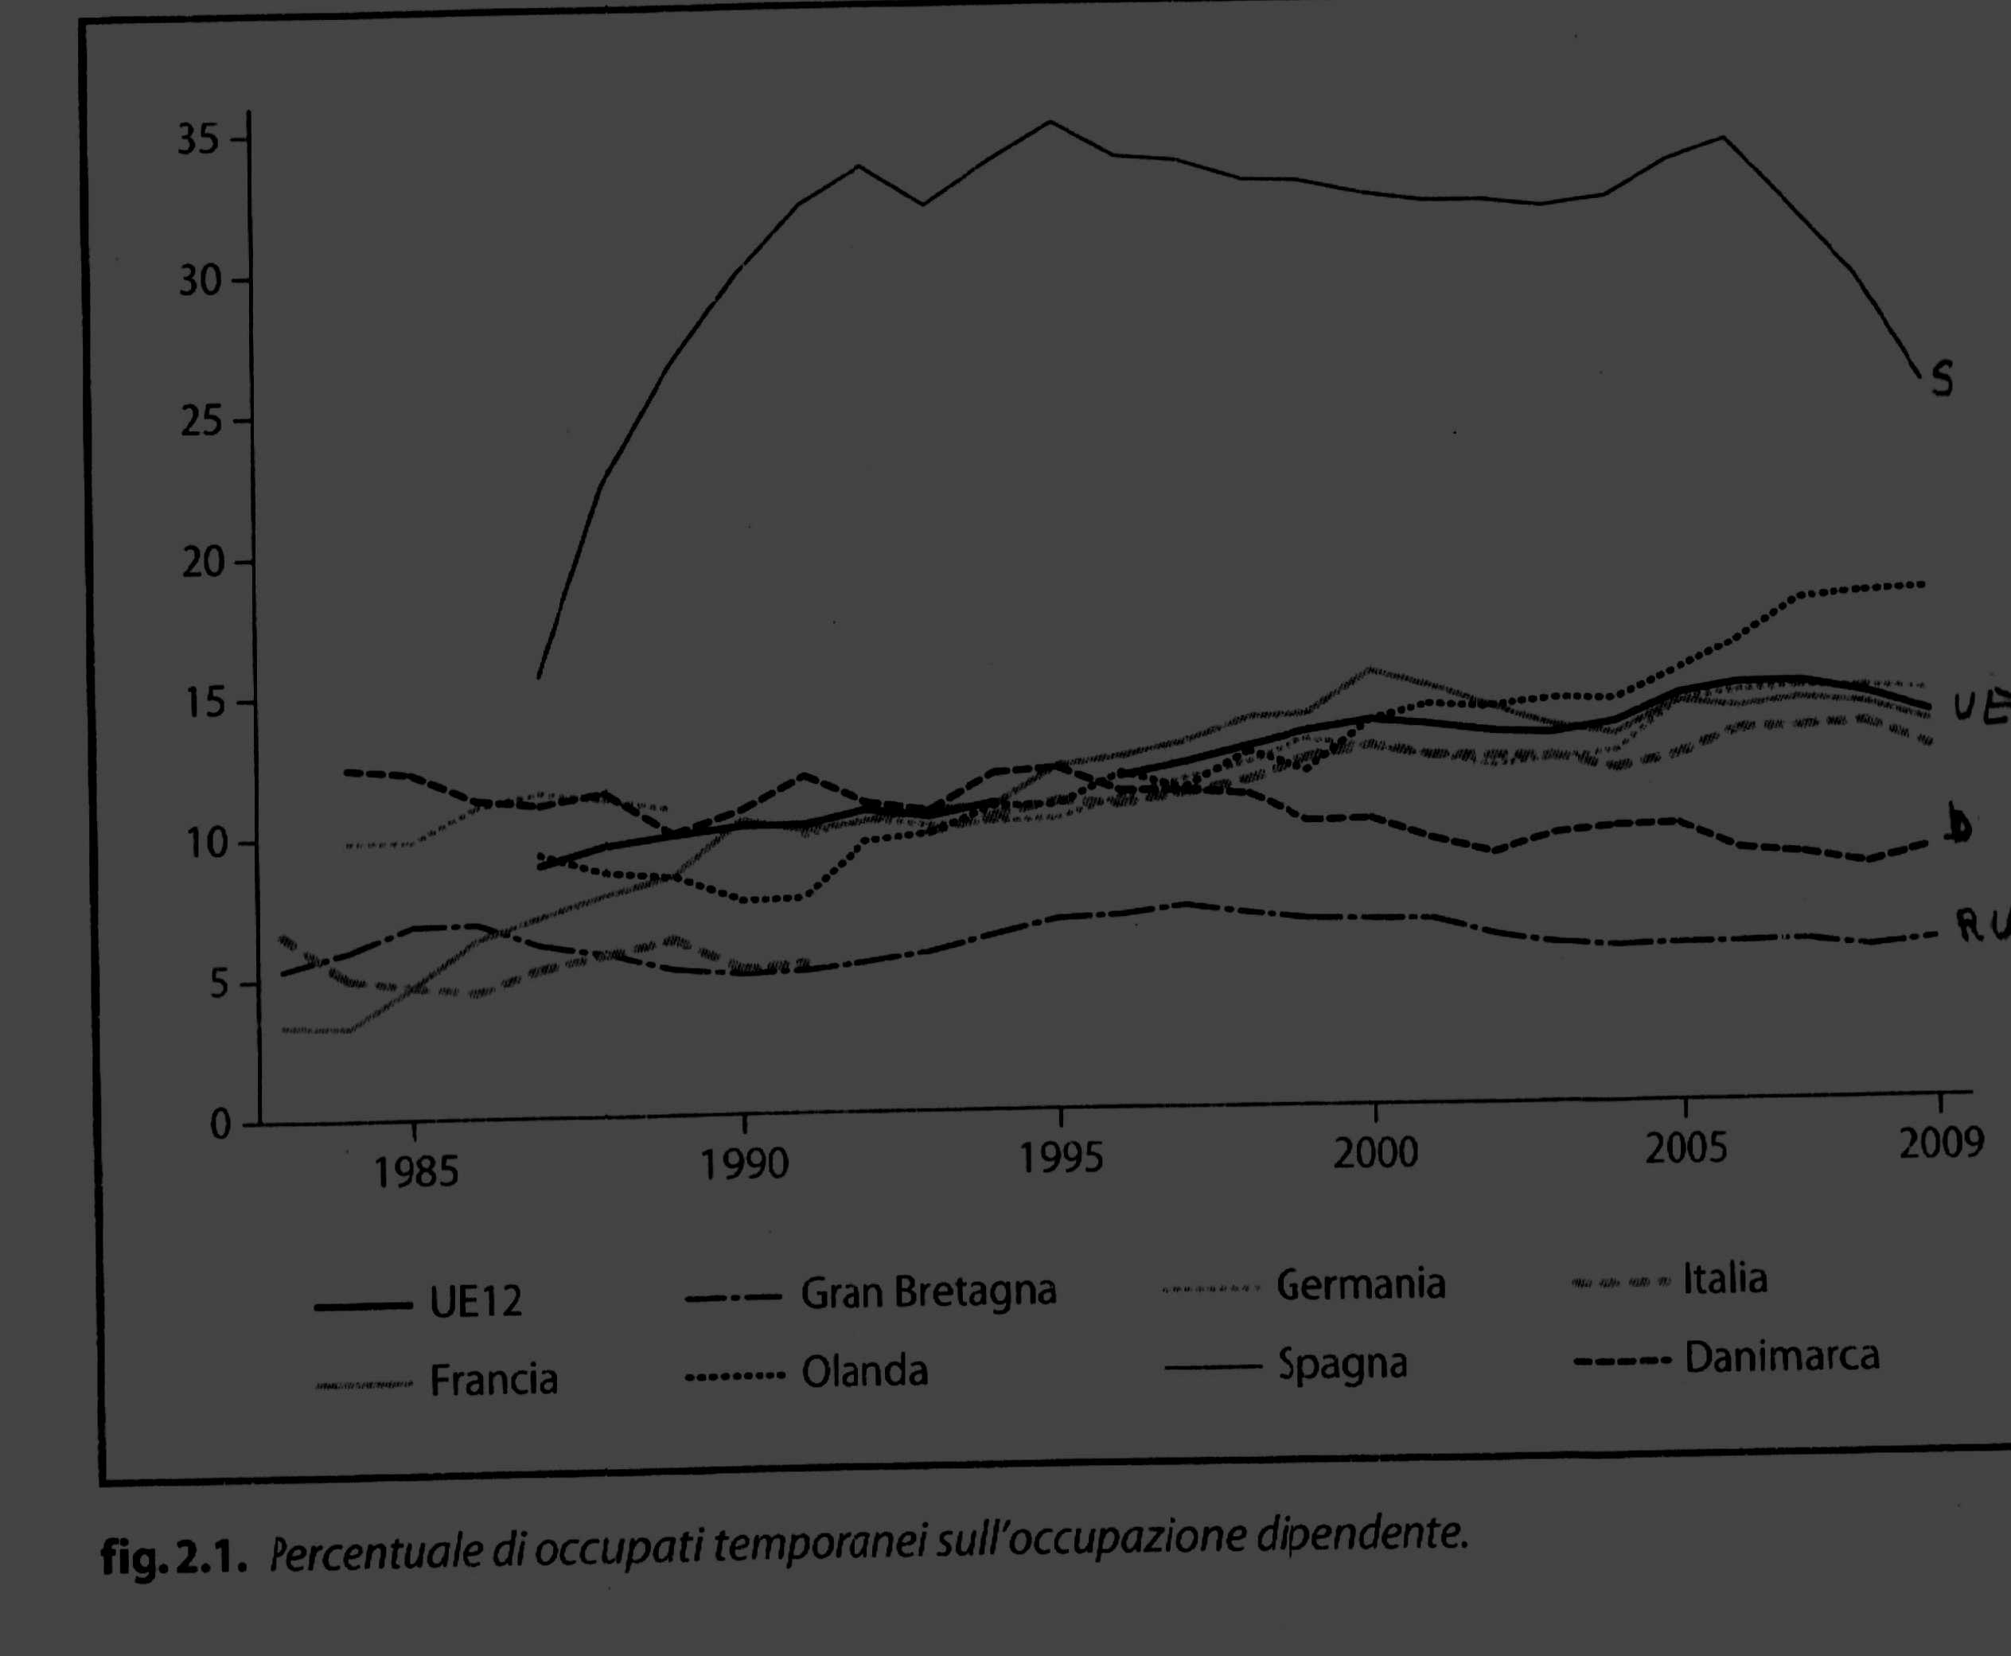

Slide 32
Il lavoro temporaneo
Fattori di diffusione
La diffusione del lavoro temporaneo è maggiore :
- Fattori istituzionali
nei paesi che proteggono di più il lavoro permanente ed hanno adottato politiche di derego-lazione parziale (Francia, Italia, Germania), anche se a livelli analoghi di tutela corrisponde una diversa diffusione del lavoro a termine (Spagna/ Austria; Italia /Belgio); ma non dipende dalla liberalizzazione del ricorso al lavoro temporaneo (Regno Unito, Danimarca);
Dove sono diffusi i lavori con finalità formative (Germania 70%, Italia e Francia 25%).
- Fattori economici strutturali
dove è elevata l’incidenza delle attività stagionali (agricoltura,edilizia, turismo) e dei servizi ricreativi e culturali a domanda instabile.

Slide 33
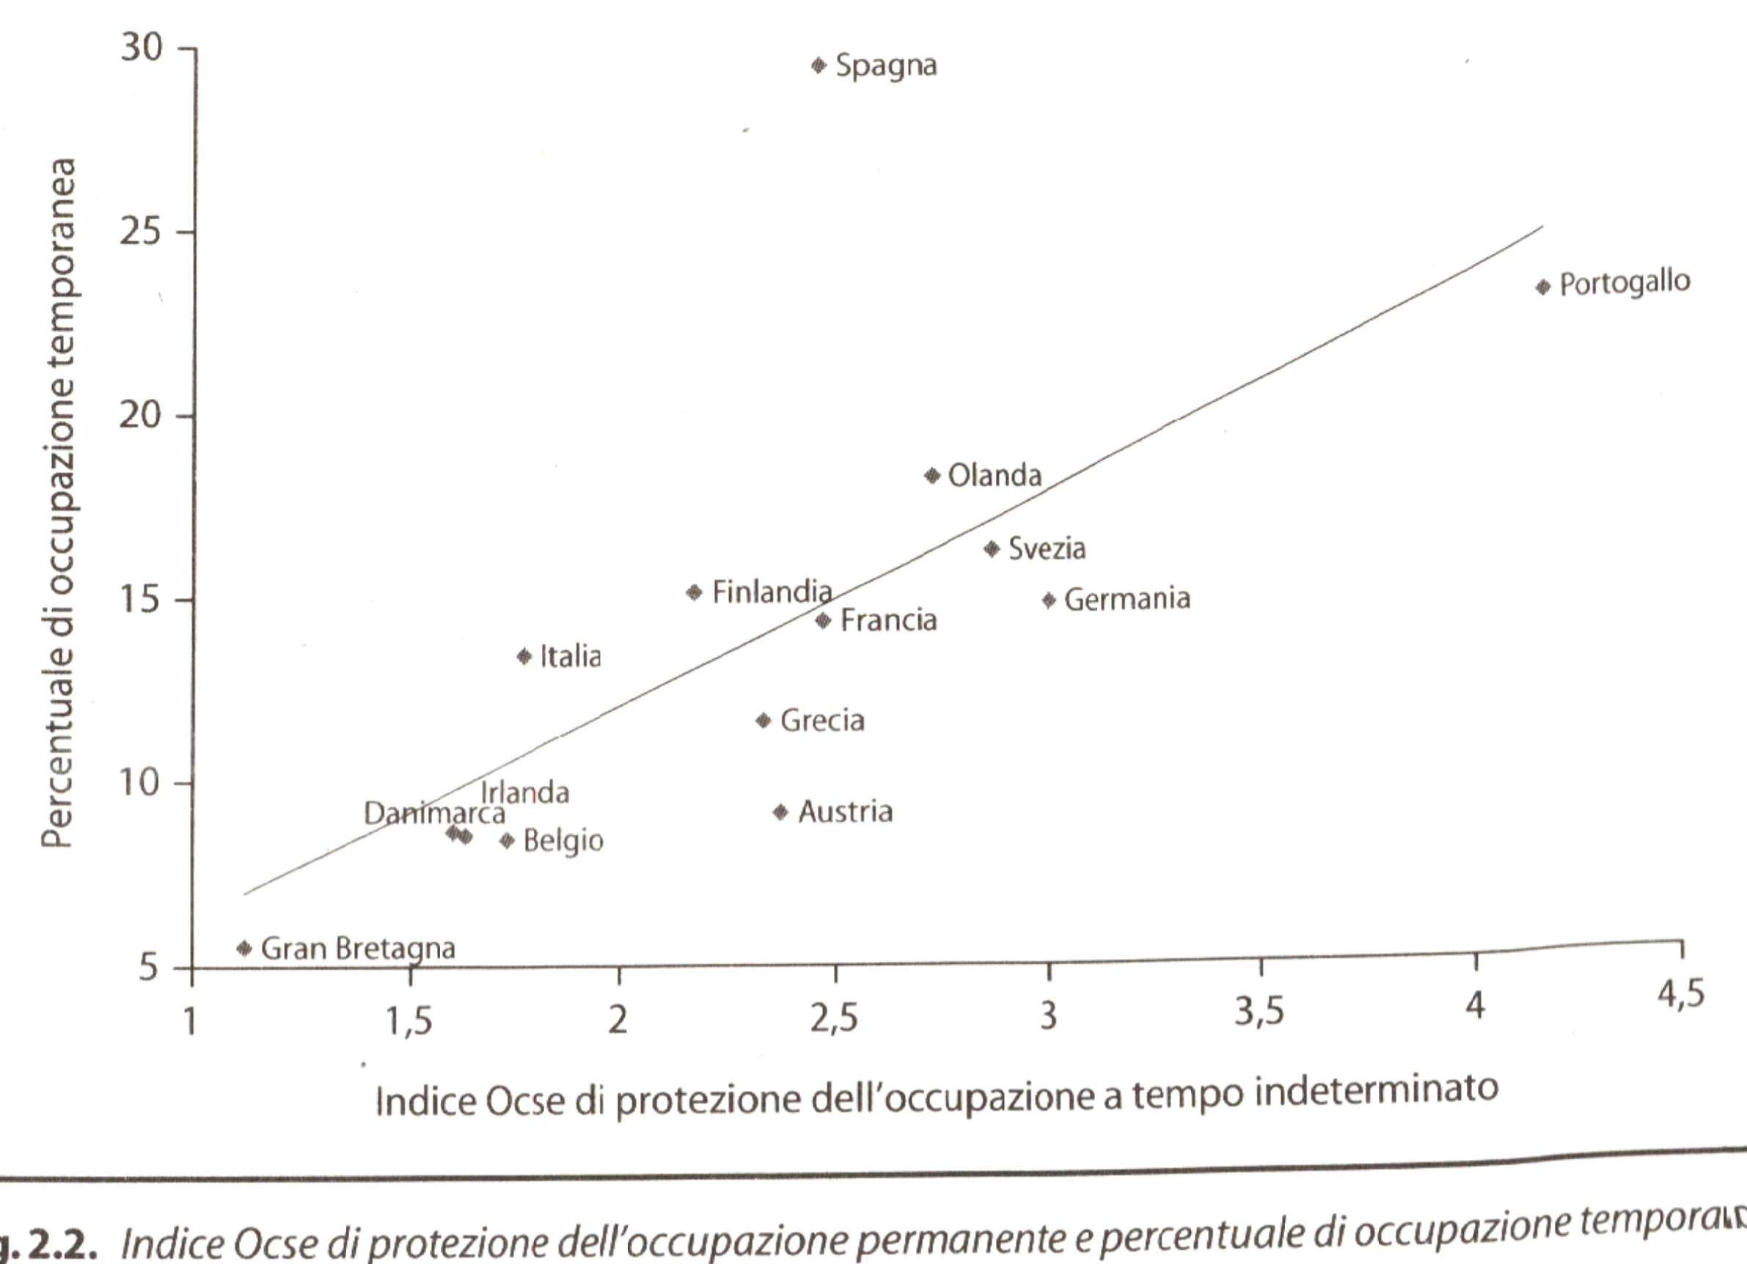

Slide 34
Il profilo dei lavoratori temporanei
In prevalenza sono:
giovani e donne;
involontari, ma vi sono anche i volontari (stagionali con attività redditizie nel turismo; chi non vuole fissarsi in lavori scadenti);
a bassa istruzione con l’eccezione di Italia (istruiti poco retribuiti) e Regno Unito (istruiti più retribuiti);
neoassunti giovani e adulti (prolungamento del periodo di prova, soprattutto nei paesi a deregola-zione parziale).

Slide 35
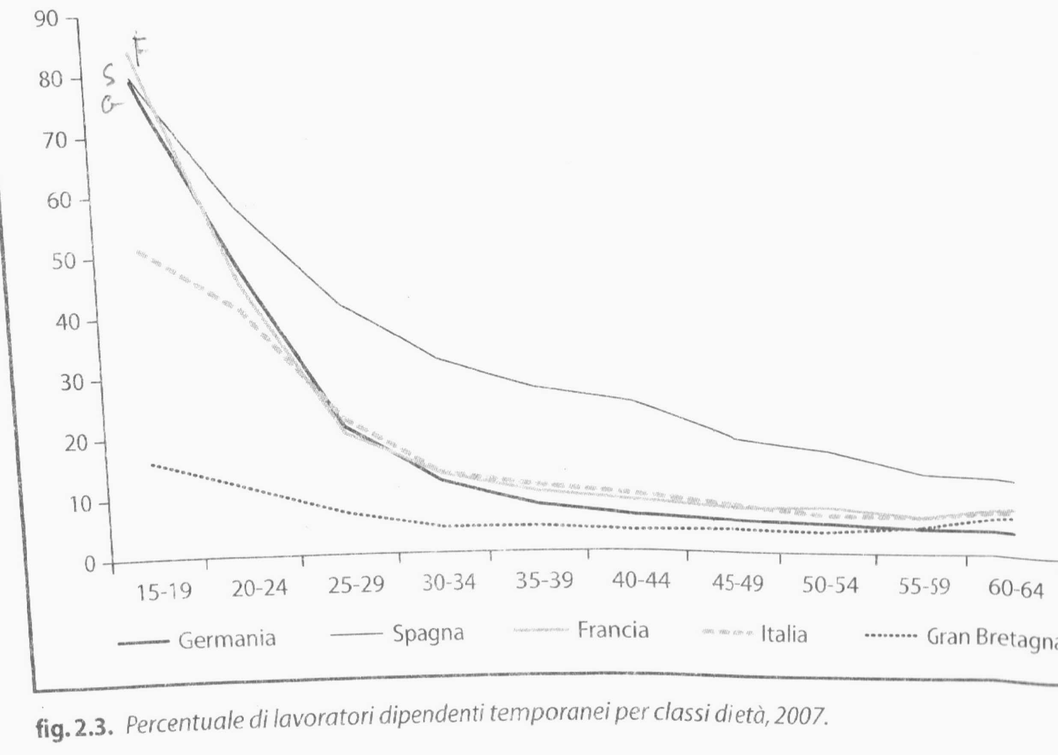

Slide 36
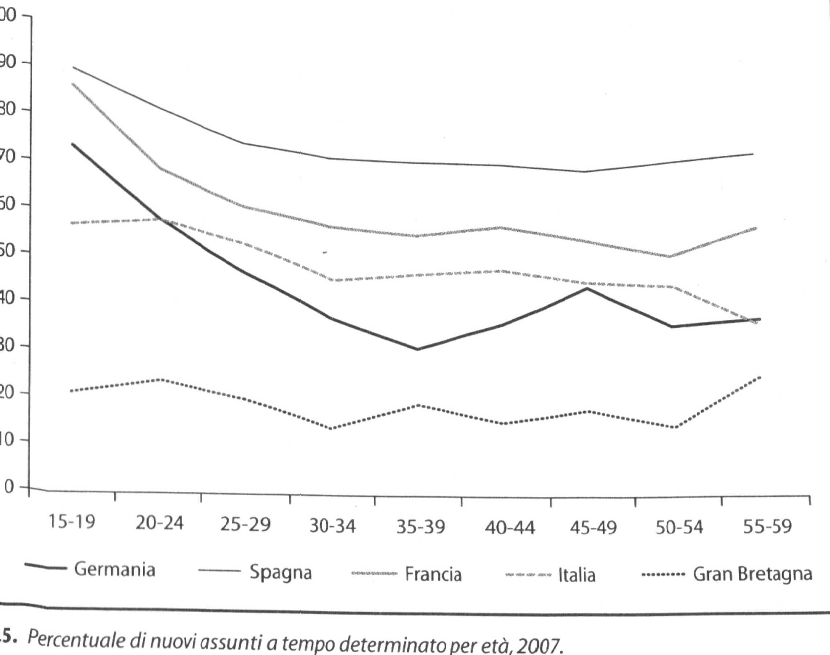

Slide 37
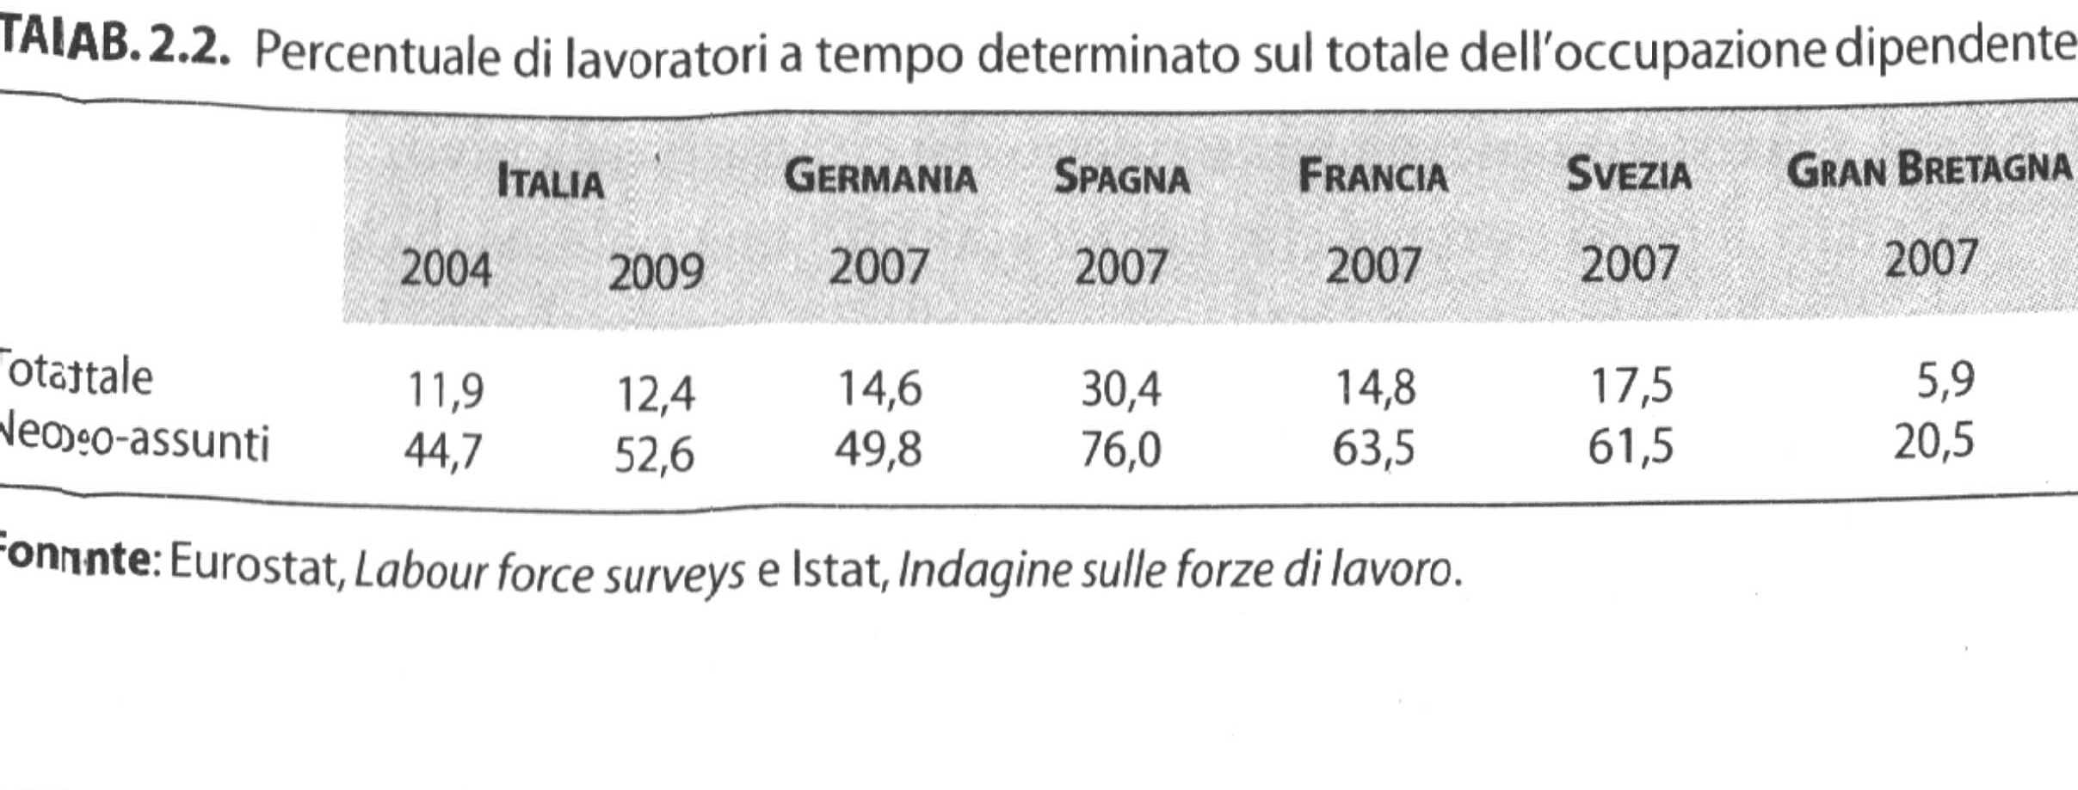

Slide 38
La diffusione del lavoro instabile in Italia: la “via italiana” alla flessibilità caratteristiche quantitative
Incidenza e composizione: il peso del lavoro dipendente a tempo determinato in Italia è inferiore alla media dell’Europa a 15, ma quello del lavoro parasubordinato è nettamente superiore, pertanto il livello complessivo del lavoro instabile in Italia è nettamente superiore alla media europea;
Andamento: crescita graduale in linea con l’andamento europeo, ma discontinua (crisi cicliche, interventi normativi);

Slide 39
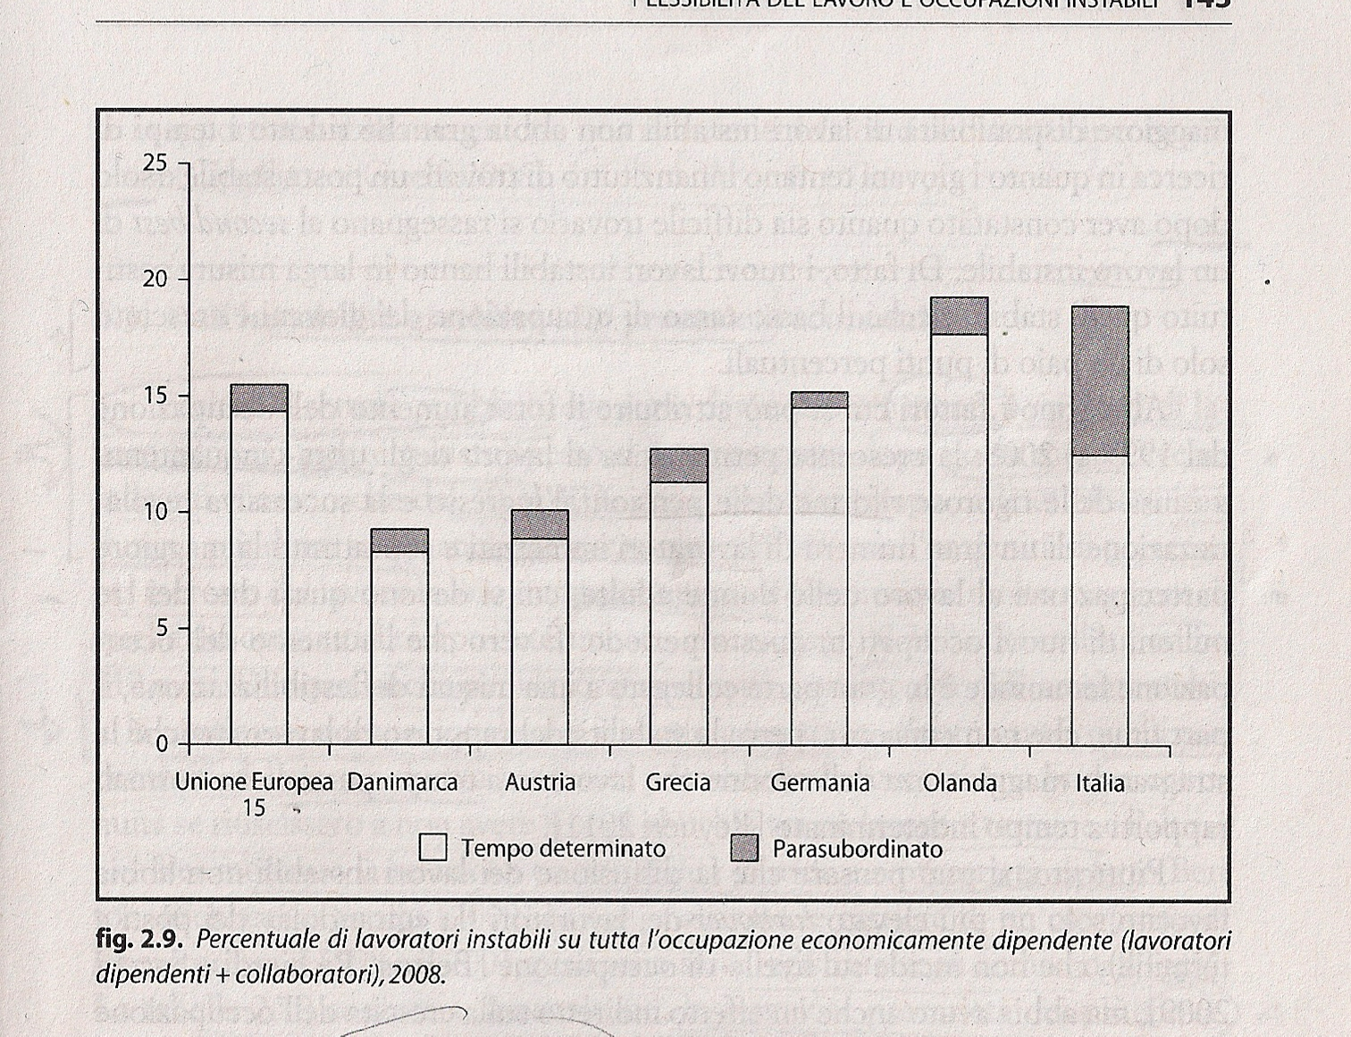

Slide 40
La diffusione del lavoro instabile in Italia: la “via italiana” alla flessibilità meccanismi di discriminazione
Maggiore penalizzazione all’ingresso per i giovani istruiti: i laureati rischiano di più un 1° lavoro instabile rispetto ai meno istruiti;
Elevate disuguaglianze di genere e territoriali;
Maggiore incidenza dei neoassunti;
Carriere nel precariato più lunghe e rischi di intrappolamento

Slide 41
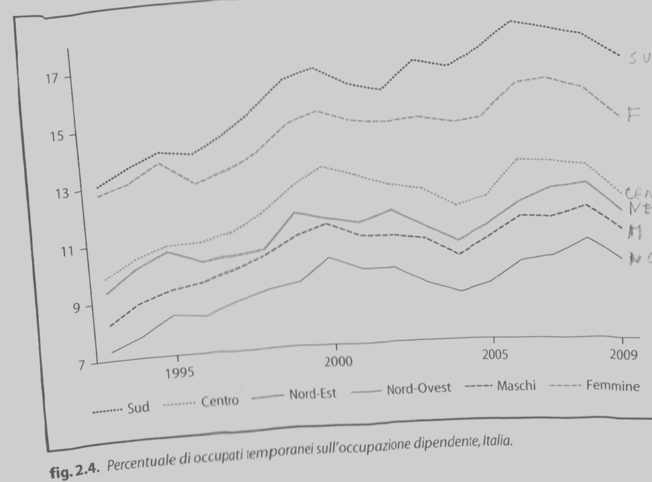

Slide 42
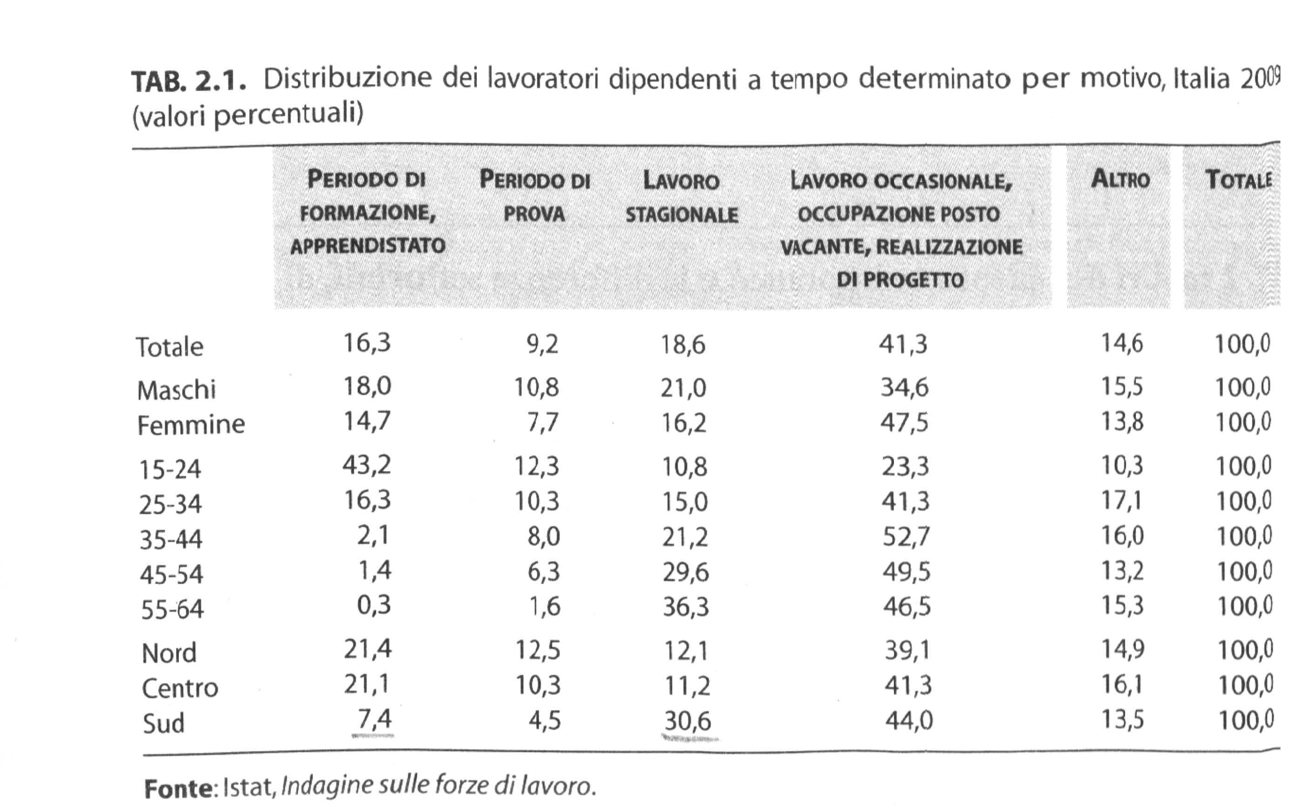

Slide 43
L'esito dei rapporti temporanei
- Grandi differenze tra paesi europei per tasso di stabilizzazione, che mutano nel tempo:
I tassi più elevati: Olanda, Austria, Gran Bretagna (40/50%)
I più bassi:Spagna e Francia (20%)
Italia in posizione intermedia (30%, più per uomini e adulti).
I rischi di intrappolamento sono maggiori nei paesi in cui il n° dei lavoratori temporanei è cresciuto di più (deregolazione parziale)
Maggiori opportunità di stabilizzazione per maschi, giovani, istruiti, con esperienze lavorative

Slide 44
L'esito dei rapporti temporanei in Italia
- Maggiori opportunità di stabilizzazione per:
Giovani, maschi, che lavorano nel Centro-Nord
Lavoratori con contratti a fini formativi.
- Alto rischio di intrappolamento oltre i 35anni.
- La crisi occupazionale dal 2007 colpisce soprattutto i lavoratori temporanei e aumentano le uscite verso la disoccupazione e l’inattività

Slide 45
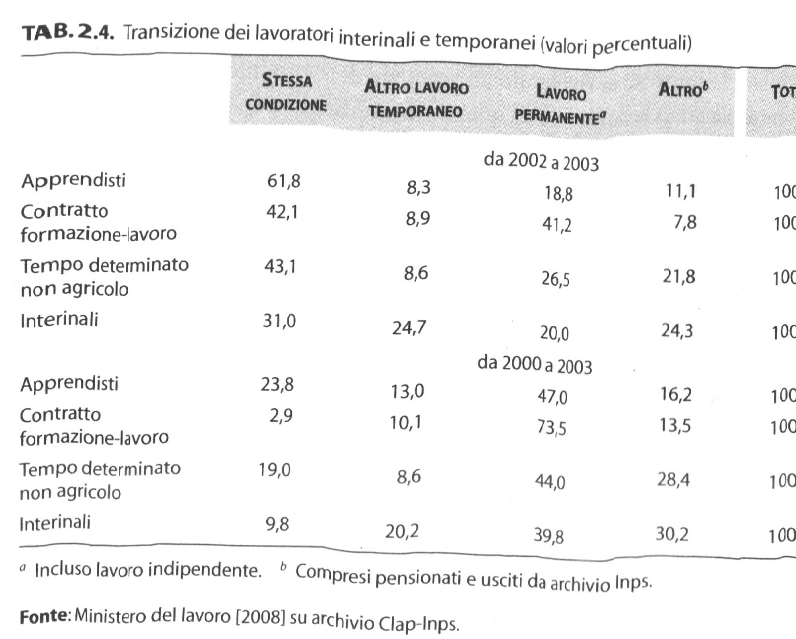
Gli esiti del lavoro interinale
Buone opportunità di occupazione (spesso temporanea);
Minori opportunità di stabilizzazione (20% dopo un anno; 40% dopo 3 anni);
Le opportunità di stabilizzazione sono maggiori per i lavoratori con un’anzianità media nel settore (2 anni) che hanno svolto missioni non troppo brevi (prova).

Slide 46
Lavori atipici, strategie delle imprese e aspettative dei lavoratori
Diverse tipologie contrattuali soddisfano esigenze delle imprese e aspettative dei lavoratori differenti: un confronto fra lavoro interinale, collaborazioni a progetto e part time

Slide 47
Il lavoro interinale
Il lavoratore è assunto a termine da una
agenzia che lo invia in missione presso
un'impresa che lo utilizza come fosse un
proprio dipendente.
E’ atipico per:
- La temporaneità del rapporto;
- La dissociazione tra datore di lavoro e
impresa utilizzatrice.

Slide 48
La diffusione del lavoro interinale: un’occupazione di nicchia
Nell'UE il tasso di penetrazione del lavoro interinale (lavoratori interinali in unità di lavoro a tempo pieno/ totale occupati) è basso (1- 2%);
Livello massimo in Gran Bretagna e Olanda;
E’ più diffuso nei paesi in cui esiste da più tempo (non in quelli con una regolazione più permissiva);
In Italia, forte crescita iniziale, poi stabilizzazione a un tasso di penetrazione dell’1%, inferiore alla media europea;
Nel lavoro interinale “ruota”, però un gran numero di lavoratori (stima 2007: 600 mila, 3% dei dipendenti).
.

Slide 49
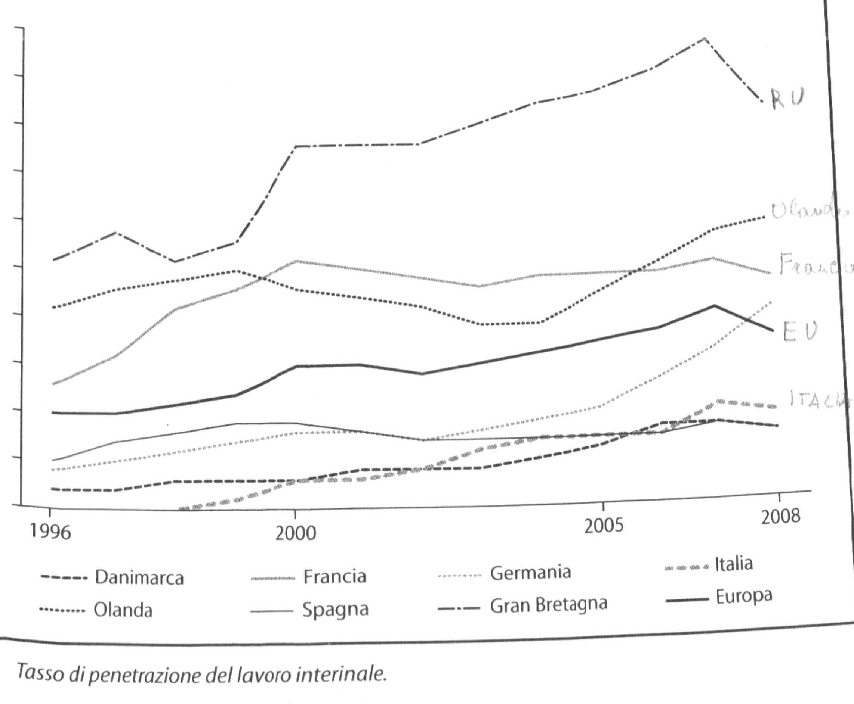

Slide 50
Il lavoro interinale
Quali imprese lo usano di più e per quali mansioni
- grandi imprese;
- Inizialmente soprattutto industrie manifat-turiere,ma è cresciuta rapidamente la diffusione nei servizi;
imprese settentrionali (70%);
Inizialmente prevalgono le mansioni poco qualificate, in particolare operaie, ma anche ausiliarie e impiegatizie di tipo esecutivo.

Slide 51
Il lavoro interinale
Vantaggi/ svantaggi per le imprese
Svantaggi:
È costoso, un'ora di lavoro interinale costa all'impresa il 20-30% più di quella di un normale tempo determinato.
Vantaggi:
rapidità di reperimento del personale, soprattutto nel caso di esigenze impreviste e picchi di produzione;
personale “affidabile” selezionato dalle agenzie.

Slide 52
Il profilo dei lavoratori interinali
Maschi : quasi il 60%;ma cresce il numero delle donne adulte istruite con mansioni impiegatizie
Giovani: il 65% meno di 30 anni.
Immigrati in crescita: 25% (un po' meno giovani).
Livello di istruzione medio-basso: in maggioranza con licenza media o qualifica professionale; pochi laureati 5%; ma diplomati 35-45%; gli istruiti incontrano maggiori difficoltà di avviamento(operaio).

Slide 53
Il lavoro interinale
Svantaggi/Vantaggi per i lavoratori
Svantaggi:
- Instabilità del lavoro/reddito
Vantaggi:
Opportunità di sperimentare il lavoro
La transitorietà esplicita rompe il nesso fra occupazione e identità, fa crescere la propensione dei lavoratori ad accettare lavori non congruenti con le proprie aspettative.

Slide 54
Le funzioni del lavoro interinale
Per le imprese rappresenta uno strumento per le strategie di flessibilità numerica e di selezione/reclutamento di personale affidabile (periodo di prova, 14/25% di assunti alla scadenza);
Contrasta la segmentazione del mercato del lavoro giovanile (geografica e per livello di istruzione).

Slide 55
Le collaborazioni a progetto, coordinate e continuative, occasionali, con partita IVA
Le collaborazioni sono considerate atipiche per:
La temporaneità del rapporto;
- Il confine labile fra lavoro indipendente e subordinato

Slide 56
Le collaborazioni
Lavori autonomi o dipendenti?
I collaboratori (a progetto, occasionali, con partita IVA) sono lavoratori giuridicamente autonomi con contratto d’opera (a termine), che vengono retribuiti a prestazione sulla base di una “libera” negoziazione fra le parti (senza riferimento a minimi contrattuali); rispetto ai lavoratori dipendenti godono di una maggiore autonomia economica e organizzativa, ma di minori tutele previdenziali e assicurative.
I collaboratori sono falsi lavoratori indipendenti allorché hanno una scarsa autonomia economica (dipendono da un solo committente) e/o organizzativa (lavorano presso l’impresa committente e hanno poca autonomia nello svolgimento del loro lavoro).

Slide 57
Le collaborazioni la diffusione in Europa e in Italia
- Il lavoro parasubordinato, formalmente autonomo, ma economicamente e organizzativamente dipendente, è presente anche in altri paesi europei (Francia, Spagna, Regno Unito, Olanda e Danimar-ca), ma con un’incidenza nettamente inferiore a quella italiana (rispettivamente:1-1,5% e 2-6%).
- Le legislazioni nazionali hanno riconosciuto lo status di lavoratore parasubordinato agli autonomi economica-mente dipendenti e integrati in una stessa impresa; generalmente hanno esteso ai parasubordinati le tutele previste per i dipendenti.

Slide 58
Le collaborazioni in Italia
Caratteri, origini storiche ed evoluzione normativa
Co.co.co. e Co.co.pro. si fondano su tre caratteri comuni:
la coordinazione (autonomia, ma collegata all'organizzazione del committente
la continuità;
la natura professionale.
- Co.co.co.:
riconosciute dal Codice civile negli anni quaranta
si diffondono rapidamente dal 1995 con la riforma pensionistica Dini (Fondo speciale, aliquota contributiva del 10%)
- Il contratto di lavoro a progetto (Legge 30 del 2003) prevede:
inserimento in uno specifico progetto o programma di lavoro;
contratto necessariamente a durata limitata e non rinnovabile;
maggiori tutele rispetto al co. co. co
l’intento di contenere l’uso improprio del lavoro parasubordinato risulta vanifi-cato dalla possibilità di reiterare allo stesso lavoratore il contratto per progetti diversi e dal perdurare delle co. co. co negli enti pubblici.

Slide 59
I collaboratori
Quanti sono?
- Stime variabili:
Istat (2004-2009:500/400 mila) 2% degli occupati;
INPS (800 mila contribuenti nel 2006, con missioni brevi),
ISFOL plus (1.300 mila nel 2006 e 2008) 6% degli occupati;
IRES un maggior numero di lavoratori ruotano nella nicchia delle collaborazioni (3 milioni in 7 anni).
- Non tutti sono “falsi lavoratori autonomi”, si stimano come dipendenti di fatto:
¾ dei collaboratori e dei lavoratori a progetto;
1/5 dei lavoratori in proprio con partita IVA

Slide 60
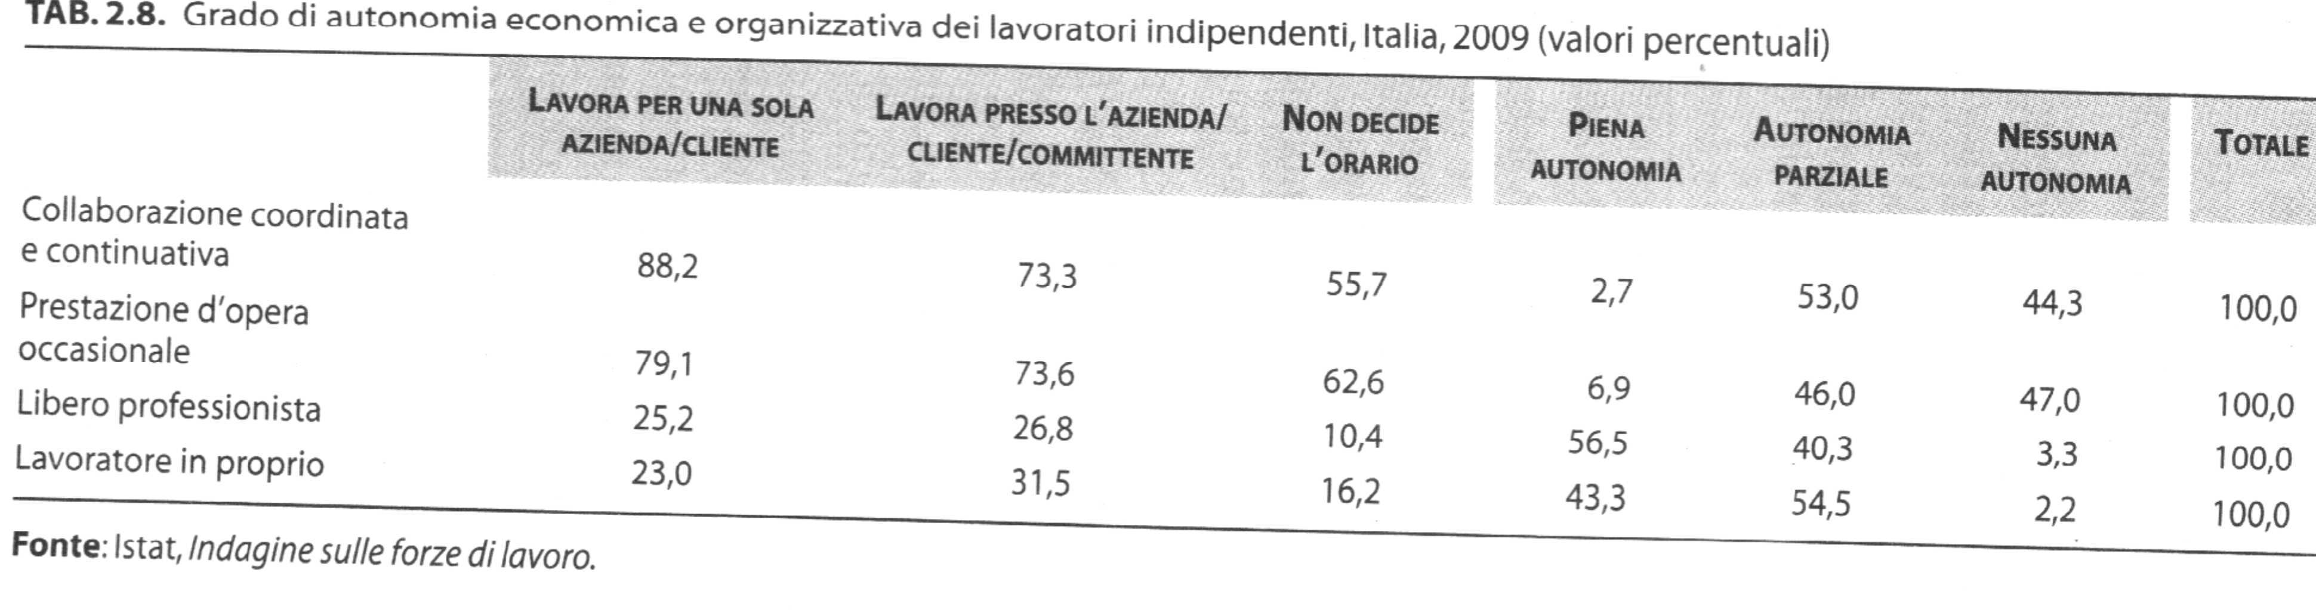

Slide 61
Le collaborazioni
Quali imprese le usano di più
Dimensioni
medio- piccole (70% in imprese con meno di 10 addetti)
Distribuzione territoriale:
Su tutto il territorio nazionale con una concentrazione nelle aree metropolitane di Milano e Roma;
Settori prevalenti:
Terziario pubblico e privato (85%): servizi alle imprese, istruzione sanità, servizi sociali e alle persone;
il settore pubblico “allargato”(compreso il non profit sovvenzionato) è diventato il principale committente dei collaboratori (blocco dei concorsi pubblici ed esternaliz-zazione)

Slide 62
Le collaborazioni
Mansioni e condizioni di impiego
Qualificazione medio/alta delle mansioni:
Prevalgono le mansioni intellettuali e tecniche, soprattutto negli enti pubblici.
Scarsa autonomia:
economica (85% monocommittenti)
organizzativa
Integrazione nell’impresa committente diffusa (73%)
Relativa autonomia di gestione del’orario di lavoro (40%)
Basse retribuzioni:
-inferiori del 20/30% per i monocommittenti continuativi
-inferiori fino al 50% per tutti gli altri

Slide 63
IL profilo dei collaboratori
Donne : 55%;
Giovani adulti: 20-34 anni (48%).
Livello di istruzione medio-alto: 33,9% laureati, 47,6% diplomati)
Spesso con precedenti esperienze lavorative più precarie

Slide 64
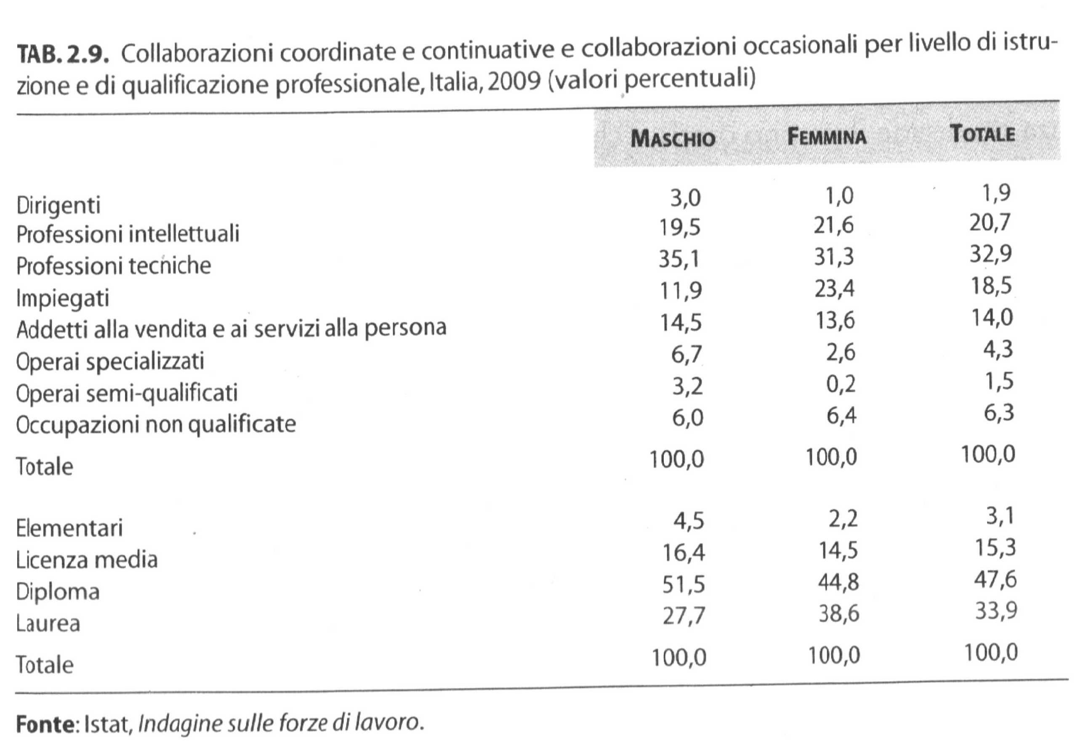

Slide 65
La diffusione delle collaborazioni: fattori da domanda e da offerta
Vantaggi/svantaggi per le imprese e per i lavoratori:
Per le imprese:
Il vantaggio di poter utilizzare lavoro qualificato a basso costo (minore del costo del lavoro di un dipendente) e di esternalizzare mantenendo il controllo sulla manodopera
Per i lavoratori:
lo svantaggio delle condizioni di impiego (instabilità, basse retribuzione e tutele) può esse-re compensato dal vantaggio di svolgere mansioni qualificate, congruenti con il titolo di studio
Polarizzazione tra:
- chi subisce la collaborazione in attesa di un lavoro dipendente e stabile;
- chi la vive come un utile passaggio verso un'attività professionale pienamente autonoma.

Slide 66
IL LAVORO A TEMPO PARZIALE (PART TIME)
Il lavoro a orario ridotto è la tipologia di lavoro atipico che
si è diffusa di più e ininterrottamente in Italia a partire dagli anni novanta con l’espansione dell’occupazione femminile
è meno correlata con input macroeconomici
Risponde alle istanze femminili di conciliazio-ne del lavoro con le responsabilità familiari
Soddisfa esigenze aziendali di flessibilità organizzativa interna (più che numerica) perché spesso è a tempo indeterminato

Slide 67
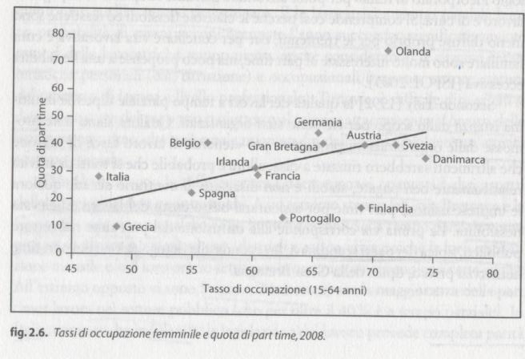

Slide 68
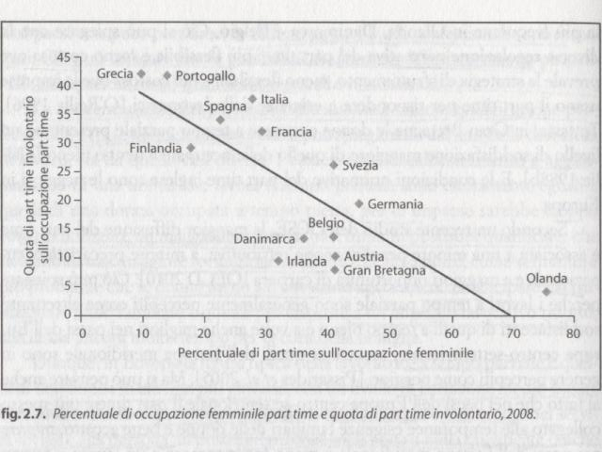

Slide 69
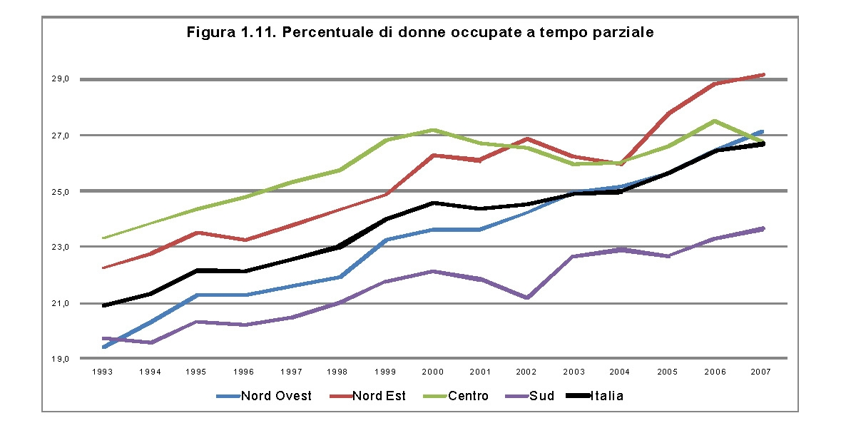

Slide 70
Esiti e conseguenze della flessibilità del lavoro

Slide 71
Flessibilità, instabilità del lavoro
Precarietà, insicurezza del lavoratore
La flessibilità del lavoro non sempre comporta l’instabilità dell’impiego;
L’instabilità dell’impiego dipende dalla configurazione giuridica del rapporto di lavoro (tipo di contratto, a tempo indeterminato/ determinato), ma non necessariamente comporta precarietà;
la precarietà economica riguarda la carriera del lavoratore si configura come impossibilità di raggiungere nel medio periodo un livello adeguato di reddito, dipende dalla discontinuità occupazionale (i buchi nella carriera) e/o da un basso livello di retribuzione e protezione sociale;
La sicurezza oggettiva del lavoratore si riferisce al grado di tutela dai rischi economici e sociali nel rapporto di impiego (qualità delle condizioni occupazionali) e nelle transizioni sul mercato del lavoro (garanzie di occupabilità); la percezione soggettiva di insicurezza dipende dal livello della disoccupa-zione e da una spesa bassa in politiche del lavoro.

Slide 72
Flessibilità, instabilità del lavoro
Precarietà, insicurezza del lavoratore i paradossi del caso italiano
Elevata flessibilità del lavoro (soprattutto nelle picco-le imprese)
Diffusione dei contratti atipici vicina alla media europea
Incidenza elevata del lavoro di lungo periodo
Percezione diffusa di insicurezza occupazionale e sociale
Ma…
Sistema di welfare particolaristico e inadeguato
Sovraccarico di funzioni assistenziali e bassi redditi per le famiglie

Slide 73
Gli effetti occupazionali della diffusione lavoro instabile a livello macro
Lavoro temporaneo e disoccupazione:
- non vi è alcuna relazione tra quota di occupazione a tempo determinato e tasso di disoccupazione nei diversi paesi europei.
Lavoro temporaneo e occupazione :
Una maggiore instabilità del lavoro non provoca una crescita dell’occupazione, ma più ampie oscillazioni dell’occupazione che riguardano un maggior numero di lavoratori con possibili effetti di:
Sostituzione di occupazione stabile con occupazione instabile , se si promuovono di più i contratti atipici
Riduzione dell’occupazione se si abbassano di più le tutele dei rapporti a tempo indeterminato
L’incidenza dell’occupazione stabile resta rilevante (contratti a tempo indeterminato e rapporti di lunga durata)

Slide 74
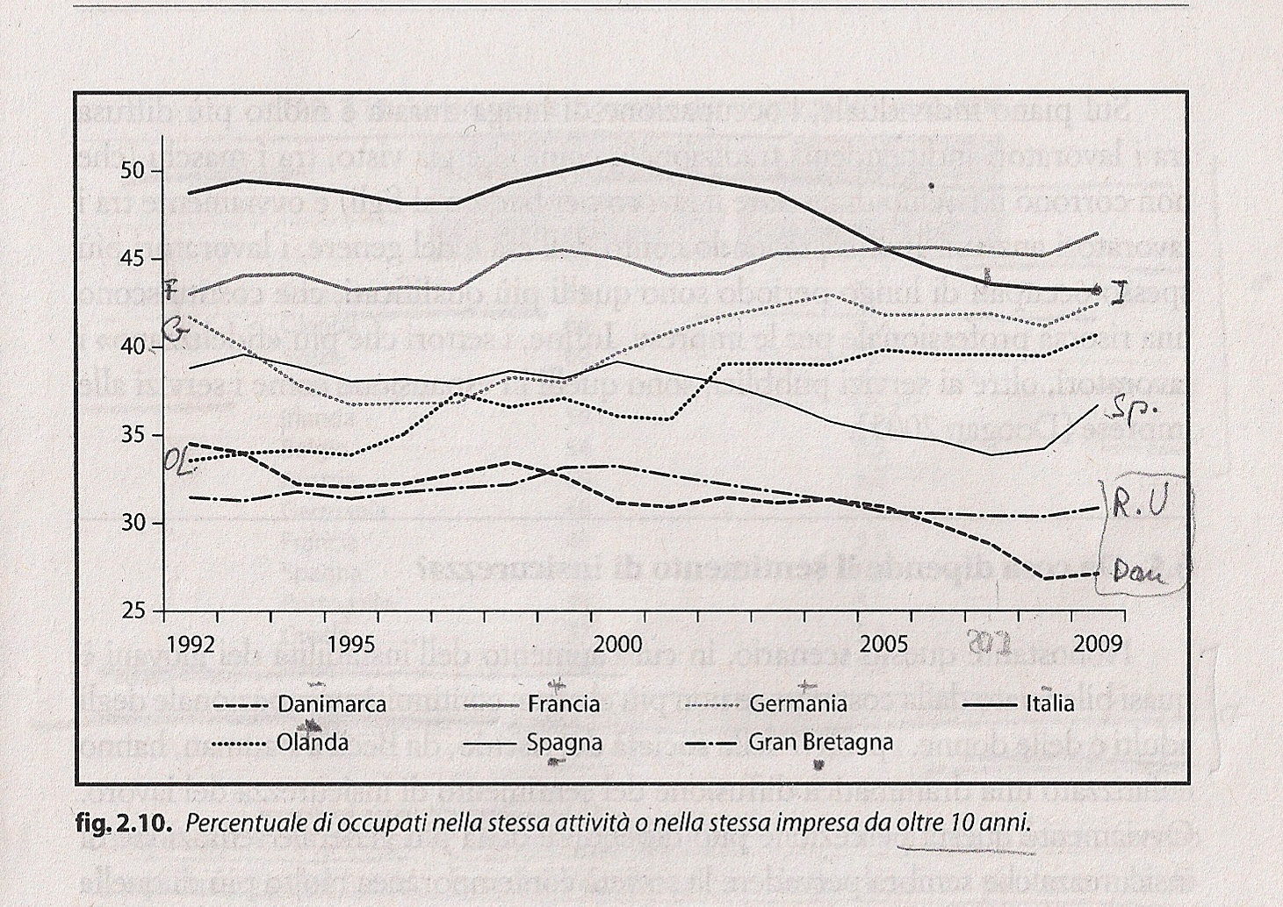

Slide 75
Gli effetti occupazionali del lavoro instabile in Italia
- Non c’è stato un trade off flessibilità/occupazione, la diffusione dei contratti atipici ha favorito solo indirettamente la crescita dell’occupazione, contribuendo a tenere bassi i salari.
La condizione occupazionale dei giovani (max flessibilità) non è migliorata:
La crescita dell’occupazione:
ha riguardato soprattutto le donne adulte, gli ultra-cinquantenni e gli immigrati;
È stata favorita dai bassi livelli salariali.

Slide 76
Instabilità occupazionale e ciclo di vita
Anche nel nostro paese l’instabilità del lavoro riguarda soprattutto la fase di transizione all’età adulta e di ingresso nel mercato del lavoro, solo una minoranza di giovani (27%) inizia come dipendente a tempo indeterminato o come indipendente (19%); la maggioranza inizia con contratti a termine (54%, 44% dipendenti, 10% collaboratori);
All’aumento dell’instabilità dei giovani corrisponde il perdurare della continuità occupazionale per gli adulti ( più per le donne);
Anche se l'instabilità della prima occupazione è più alta in altri paesi europei, in Italia l'ingresso nel mondo del lavoro è diventato più arduo per le generazioni “post-fordiste”, (dalla fine degli anni settanta) con un “ritorno al passato”, ed effetti di incertezza biografica.

Slide 77
I cambiamenti nella condizione occupazionale dei giovani
I tempi di ingresso nel primo impiego non si sono accorciati
Il tasso di occupazione dei giovani maschi (meno disoccupati, meno occupati, più precari) è diminuito e quello delle ragazze è aumentato meno rispetto alle donne adulte
Le opportunità di lavoro stabile si sono ridotte
I tempi di accesso al lavoro stabile si sono allungati

Slide 78
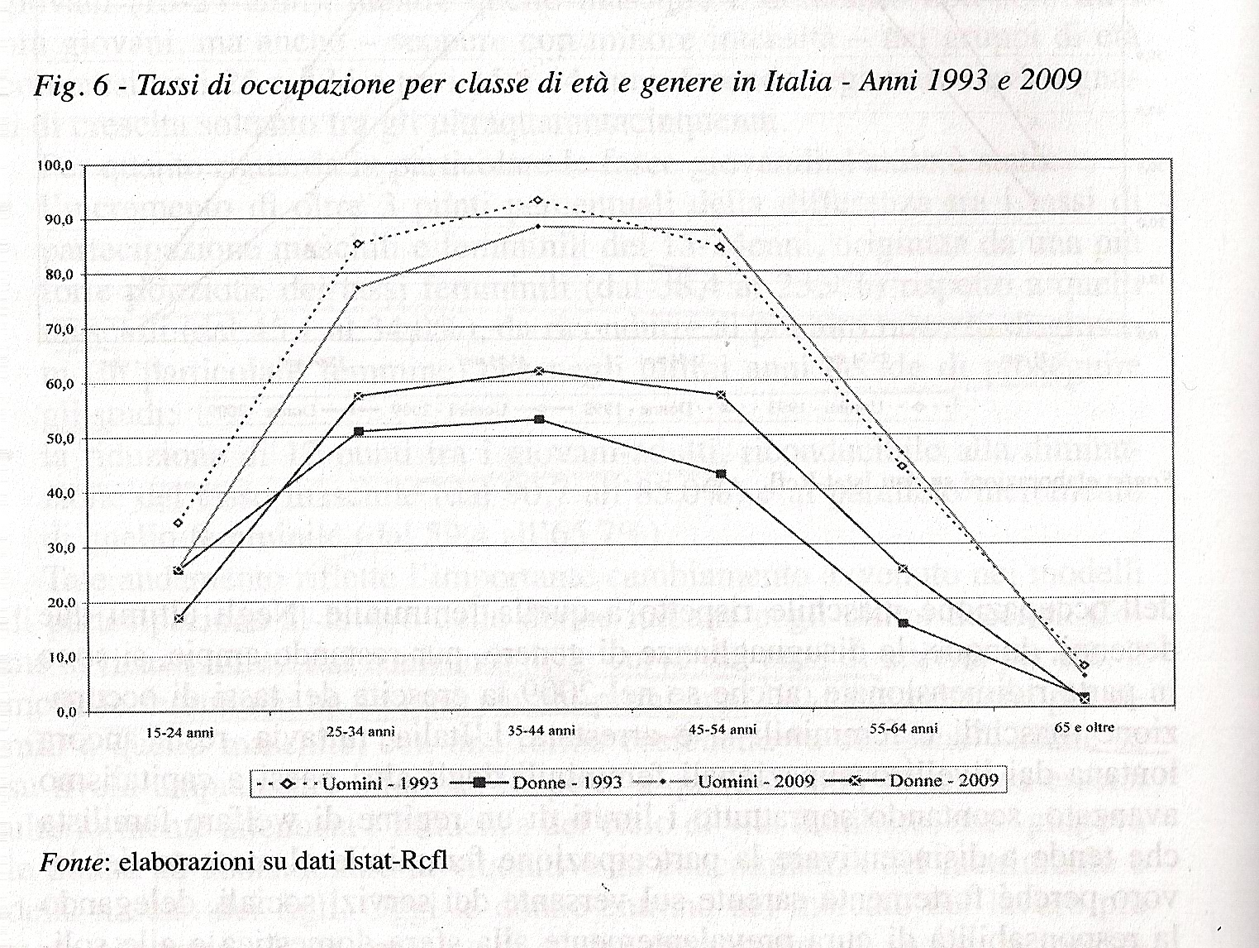

Slide 79
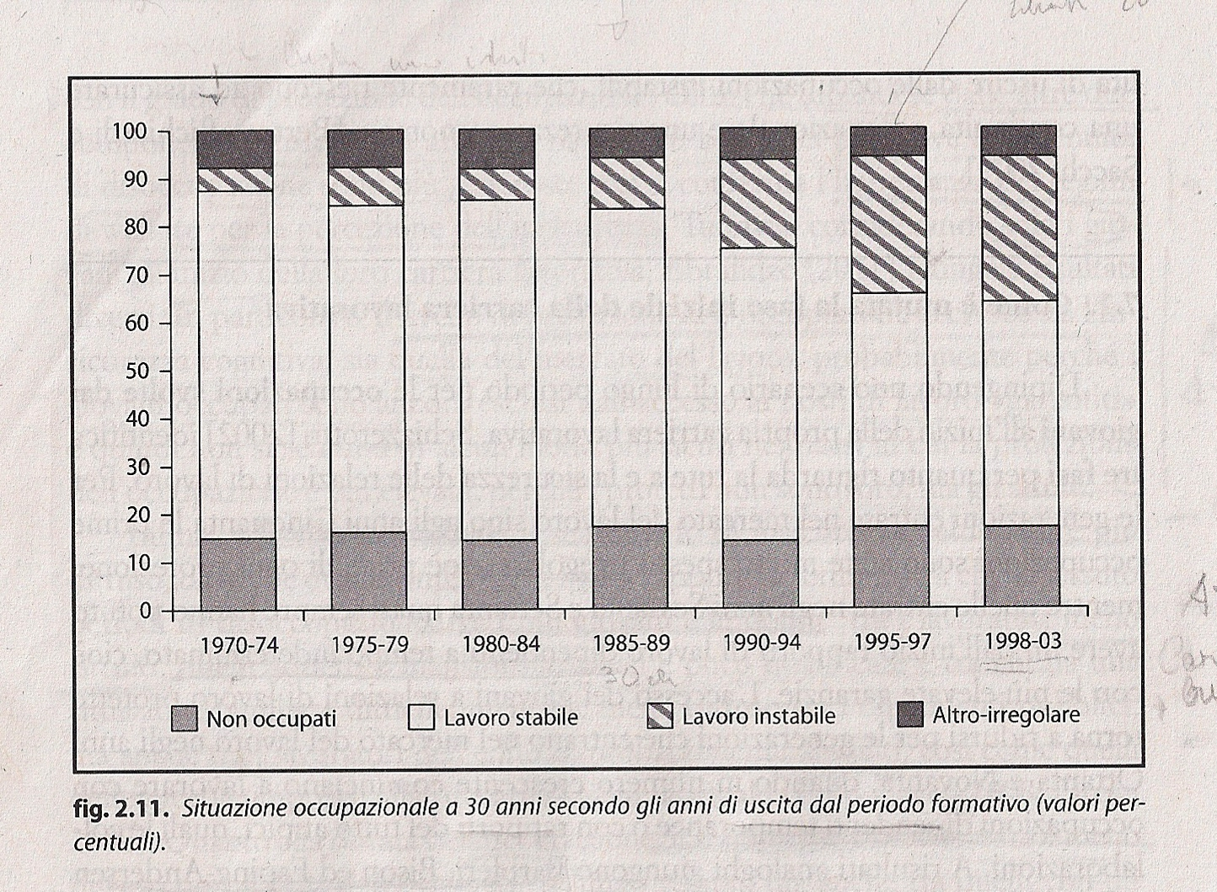

Slide 80
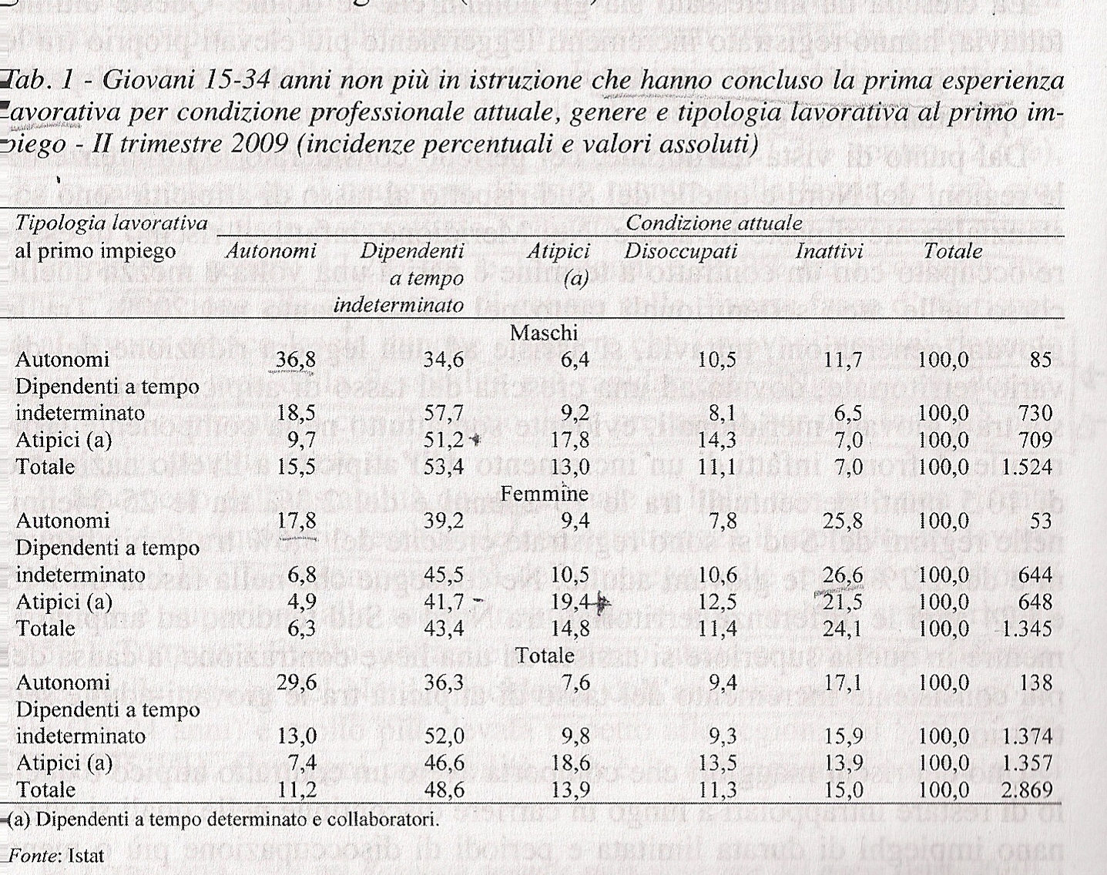
L’instabilità non è un destino : la mobilità contrattuale

Slide 81
Trampolino o trappola?
Gli esiti differenziati del lavoro atipico
Un primo contratto a termine non necessa-riamente pregiudica la carriera futura, ma…
non tutti i giovani riusciranno a raggiungere la sicurezza occupazionale, che consente di affrontare le scelte cruciali di vita.
I destini occupazionali dei giovani dipendono dalla disponibilità personale e familiare di risorse di capitale umano e sociale e dalle scelte occupazionali individuali

Slide 82
Trampolino o trappola?
Fattori di rischio e risorse individuali
I rischi di intrappolamento in cattivi lavori aumentano con
la bassa scolarità, l’appartenenza a classi sociali svantaggiate, la residenza nel Mezzogiorno, la propensione ad accettare un “lavoro qualsiasi” e il disordine lavorativo.
Le risorse di promozione occupazionale aumentano con:
la dotazione di risorse individuali e familiari di capitale sociale e umano, la progettualità/selettività, le oppor-tunità di apprendimento, la coerenza del percorso lavorativo (capacità di costruire e riadattare un progetto professionale realistico congruente col titolo di studio; capacità di sviluppare un percorso lavorativo coerente transitando attraverso una pluralità di occupazioni instabili)

Slide 83
Le istituzioni che tutelano dai rischi dell’instabilità del lavoro
Il Welfare state, ma in Italia carenza di tutele pubbliche ;
La famiglia “lunga” e le coppie a doppio reddito svolgono un ruolo cruciale;
Il mercato, soprattutto nelle aree più dinamiche può garantire continuità del lavoro e sicurezza economica anche in assenza di stabilità dell’impiego.

